Slide 1

SOCKETS – CHAT
Integrantes: Chinlle edison
Chuquimarca kevin
cobacango michael
NRC: 8338
FECHA: 01/12/2022
TUTOR: Ing. Mauricio Campaña4
1

Slide 2

1 OBJETIVO
2 MARCO TEÓRICO
2.1 ARQUITECTURA CLIENTE – SERVIDOR.
2.1.1 CLIENTE
2.1.2 SERVIDOR
2.2 SOCKETS
2.2.1 PROPIEDADES
2.2.2 ATRIBUTOS
2.2.3 TIPOS DE SOCKETS
3 DESARROLLO
3.1 CREACIÓN DE CARPETAS PROYECTO
3.2 CREACIÓN DEL PROYECTO
3.3 CREACIÓN DE PAQUETES (MVC) CLIENTE – SERVIDOR.
3.4 CODIFICACIÓN PROYECTO CLIENTE
3.5 CODIFICACIÓN PROYECTO SERVIDOR
3.6 FUNCIONALIDAD
4 CONCLUSIONES
5 RECOMENDACIONES
6 BIBLIOGRAFÍA
2

Slide 3
1 OBJETIVO
1 OBJETIVO
2 MARCO TEÓRICO
2.1 ARQUITECTURA CLIENTE – SERVIDOR.
2.1.1 CLIENTE
2.1.2 SERVIDOR
2.2 SOCKETS
2.2.1 PROPIEDADES
2.2.2 ATRIBUTOS
2.2.3 TIPOS DE SOCKETS
3 DESARROLLO
3.1 CREACIÓN DE CARPETAS PROYECTO
3.2 CREACIÓN DEL PROYECTO
3.3 CREACIÓN DE PAQUETES (MVC) CLIENTE – SERVIDOR.
3.4 CODIFICACIÓN PROYECTO CLIENTE
3.5 CODIFICACIÓN PROYECTO SERVIDOR
3.6 FUNCIONALIDAD
4 CONCLUSIONES
5 RECOMENDACIONES
6 BIBLIOGRAFÍA
Desarrollar e implementar un chat que permita el envío de mensajes y archivos haciendo uso de Sockets en el lenguaje de programación java.
3

Slide 4
2 Marco teórico
1 OBJETIVO
2 MARCO TEÓRICO
2.1 ARQUITECTURA CLIENTE – SERVIDOR.
2.1.1 CLIENTE
2.1.2 SERVIDOR
2.2 SOCKETS
2.2.1 PROPIEDADES
2.2.2 ATRIBUTOS
2.2.3 TIPOS DE SOCKETS
3 DESARROLLO
3.1 CREACIÓN DE CARPETAS PROYECTO
3.2 CREACIÓN DEL PROYECTO
3.3 CREACIÓN DE PAQUETES (MVC) CLIENTE – SERVIDOR.
3.4 CODIFICACIÓN PROYECTO CLIENTE
3.5 CODIFICACIÓN PROYECTO SERVIDOR
3.6 FUNCIONALIDAD
4 CONCLUSIONES
5 RECOMENDACIONES
6 BIBLIOGRAFÍA
2.1 Arquitectura Cliente – Servidor.
Comenzó a ser aceptado a finales de los 80’s. El funcionamiento o su implementación es sencillo ya que se tiene una máquina cliente la cual requiere de un servicio que se encuentra en una máquina servidor.
Desde el punto de vista funcional, se puede definir la computación Cliente/Servidor como una arquitectura distribuida que permite a los usuarios finales obtener acceso a la información en forma transparente aún en entornos multiplataforma.
4
4

Slide 5
2 Marco teórico
1 OBJETIVO
2 MARCO TEÓRICO
2.1 ARQUITECTURA CLIENTE – SERVIDOR.
2.1.1 CLIENTE
2.1.2 SERVIDOR
2.2 SOCKETS
2.2.1 PROPIEDADES
2.2.2 ATRIBUTOS
2.2.3 TIPOS DE SOCKETS
3 DESARROLLO
3.1 CREACIÓN DE CARPETAS PROYECTO
3.2 CREACIÓN DEL PROYECTO
3.3 CREACIÓN DE PAQUETES (MVC) CLIENTE – SERVIDOR.
3.4 CODIFICACIÓN PROYECTO CLIENTE
3.5 CODIFICACIÓN PROYECTO SERVIDOR
3.6 FUNCIONALIDAD
4 CONCLUSIONES
5 RECOMENDACIONES
6 BIBLIOGRAFÍA
2.1.1 Cliente
El cliente es el proceso que permite al usuario formular los requerimientos y pasarlos al servidor, se le conoce con el término front-end, además, el objetivo principal es la manipulación y el despliegue de los datos, y tiene como característica el desarrollo sobre interfaces gráficas de usuario (GUI).
En el cliente se tiene procesos como:
Administrar la interfaz de usuario.
Interactuar con el usuario.
Procesar la lógica de la aplicación y hacer validaciones locales.
Generar requerimientos de bases de datos.
Recibir resultados del servidor.
5
5

Slide 6
2 Marco teórico
1 OBJETIVO
2 MARCO TEÓRICO
2.1 ARQUITECTURA CLIENTE – SERVIDOR.
2.1.1 CLIENTE
2.1.2 SERVIDOR
2.2 SOCKETS
2.2.1 PROPIEDADES
2.2.2 ATRIBUTOS
2.2.3 TIPOS DE SOCKETS
3 DESARROLLO
3.1 CREACIÓN DE CARPETAS PROYECTO
3.2 CREACIÓN DEL PROYECTO
3.3 CREACIÓN DE PAQUETES (MVC) CLIENTE – SERVIDOR.
3.4 CODIFICACIÓN PROYECTO CLIENTE
3.5 CODIFICACIÓN PROYECTO SERVIDOR
3.6 FUNCIONALIDAD
4 CONCLUSIONES
5 RECOMENDACIONES
6 BIBLIOGRAFÍA
2.1.2 Servidor
Es el proceso encargado de atender a múltiples clientes que hacen peticiones de algún recurso administrado por él. Al proceso servidor se le conoce con el término back-end.
El objetivo principal del servidor es el manejar y gestionar las reglas del negocio, además, de los recursos de los datos y se manejan procesos como:
Aceptar los requerimientos de bases de datos que hacen los clientes.
Procesar requerimientos de bases de datos.
Formatear datos para transmitirlos a los clientes.
Procesar la lógica de la aplicación y realizar validaciones a nivel de bases de datos.
6
5

Slide 7
2 Marco teórico
1 OBJETIVO
2 MARCO TEÓRICO
2.1 ARQUITECTURA CLIENTE – SERVIDOR.
2.1.1 CLIENTE
2.1.2 SERVIDOR
2.2 SOCKETS
2.2.1 PROPIEDADES
2.2.2 ATRIBUTOS
2.2.3 TIPOS DE SOCKETS
3 DESARROLLO
3.1 CREACIÓN DE CARPETAS PROYECTO
3.2 CREACIÓN DEL PROYECTO
3.3 CREACIÓN DE PAQUETES (MVC) CLIENTE – SERVIDOR.
3.4 CODIFICACIÓN PROYECTO CLIENTE
3.5 CODIFICACIÓN PROYECTO SERVIDOR
3.6 FUNCIONALIDAD
4 CONCLUSIONES
5 RECOMENDACIONES
6 BIBLIOGRAFÍA
2.2 Sockets.
Un socket es un mecanismo de comunicación entre procesos los cuales permiten que un proceso emita o reciba información con otro proceso incluso estando en distintas máquinas.
También se puede mencionar que un socket no es más que un canal de comunicación entre dos programas que corren sobre ordenadores distintos o incluso en el mismo ordenador.
7
4

Slide 8
2 Marco teórico
1 OBJETIVO
2 MARCO TEÓRICO
2.1 ARQUITECTURA CLIENTE – SERVIDOR.
2.1.1 CLIENTE
2.1.2 SERVIDOR
2.2 SOCKETS
2.2.1 PROPIEDADES
2.2.2 ATRIBUTOS
2.2.3 TIPOS DE SOCKETS
3 DESARROLLO
3.1 CREACIÓN DE CARPETAS PROYECTO
3.2 CREACIÓN DEL PROYECTO
3.3 CREACIÓN DE PAQUETES (MVC) CLIENTE – SERVIDOR.
3.4 CODIFICACIÓN PROYECTO CLIENTE
3.5 CODIFICACIÓN PROYECTO SERVIDOR
3.6 FUNCIONALIDAD
4 CONCLUSIONES
5 RECOMENDACIONES
6 BIBLIOGRAFÍA
2.2.1 Propiedades
Fiabilidad de la transmisión, los datos que transmiten no se pierden.
Conservación del orden de los datos, los datos mantienen el orden de llegada tal como fueron emitidos.
No existen datos duplicados, los datos llegan una sola vez a su destino.
Comunicación en modo conectado, la conexión se encuentra establecida antes de comenzar con la comunicación.
Conservación de los límites de los lenguajes, los límites de mensajes emitidos pueden encontrarse o conocerse en el destino.
Envío de mensajes urgentes, permite el envío de mensajes fuera del flujo cuando se envía un mensaje fuera del flujo.
8
5

Slide 9
2 Marco teórico
1 OBJETIVO
2 MARCO TEÓRICO
2.1 ARQUITECTURA CLIENTE – SERVIDOR.
2.1.1 CLIENTE
2.1.2 SERVIDOR
2.2 SOCKETS
2.2.1 PROPIEDADES
2.2.2 ATRIBUTOS
2.2.3 TIPOS DE SOCKETS
3 DESARROLLO
3.1 CREACIÓN DE CARPETAS PROYECTO
3.2 CREACIÓN DEL PROYECTO
3.3 CREACIÓN DE PAQUETES (MVC) CLIENTE – SERVIDOR.
3.4 CODIFICACIÓN PROYECTO CLIENTE
3.5 CODIFICACIÓN PROYECTO SERVIDOR
3.6 FUNCIONALIDAD
4 CONCLUSIONES
5 RECOMENDACIONES
6 BIBLIOGRAFÍA
2.2.2 Atributos
Dominio: especifica el medio de comunicación de la red que el socket utilizará.
Protocolo: especifica el protocolo que se va a utilizar.
Tipo: los protocolos de internet proveen dos niveles distintos de servicios, flujo y datagramas.
9
5

Slide 10
2 Marco teórico
1 OBJETIVO
2 MARCO TEÓRICO
2.1 ARQUITECTURA CLIENTE – SERVIDOR.
2.1.1 CLIENTE
2.1.2 SERVIDOR
2.2 SOCKETS
2.2.1 PROPIEDADES
2.2.2 ATRIBUTOS
2.2.3 TIPOS DE SOCKETS
3 DESARROLLO
3.1 CREACIÓN DE CARPETAS PROYECTO
3.2 CREACIÓN DEL PROYECTO
3.3 CREACIÓN DE PAQUETES (MVC) CLIENTE – SERVIDOR.
3.4 CODIFICACIÓN PROYECTO CLIENTE
3.5 CODIFICACIÓN PROYECTO SERVIDOR
3.6 FUNCIONALIDAD
4 CONCLUSIONES
5 RECOMENDACIONES
6 BIBLIOGRAFÍA
2.2.3 Tipos de Socket
Orientados a conexión: contiene comunicaciones fiables y circuitos virtuales.
No orientados a conexiones: el programa de aplicación da la fiabilidad.
10
5

Slide 11
3 DESARROLLO
Para la presente práctica se creará un proyecto desde cero y se seguirán los pasos detallados en las siguientes secciones:
11

Slide 12
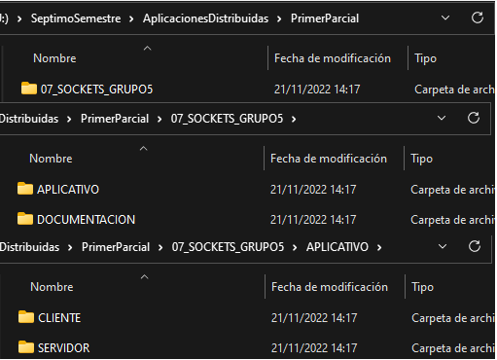
3.1 creación de carpetas proyecto
1 OBJETIVO
2 MARCO TEÓRICO
2.1 ARQUITECTURA CLIENTE – SERVIDOR.
2.1.1 CLIENTE
2.1.2 SERVIDOR
2.2 SOCKETS
2.2.1 PROPIEDADES
2.2.2 ATRIBUTOS
2.2.3 TIPOS DE SOCKETS
3 DESARROLLO
3.1 CREACIÓN DE CARPETAS PROYECTO
3.2 CREACIÓN DEL PROYECTO
3.3 CREACIÓN DE PAQUETES (MVC) CLIENTE – SERVIDOR.
3.4 CODIFICACIÓN PROYECTO CLIENTE
3.5 CODIFICACIÓN PROYECTO SERVIDOR
3.6 FUNCIONALIDAD
4 CONCLUSIONES
5 RECOMENDACIONES
6 BIBLIOGRAFÍA
1. Se crearán las carpetas para tener organizado la aplicación cliente y servidor
12
11

Slide 13

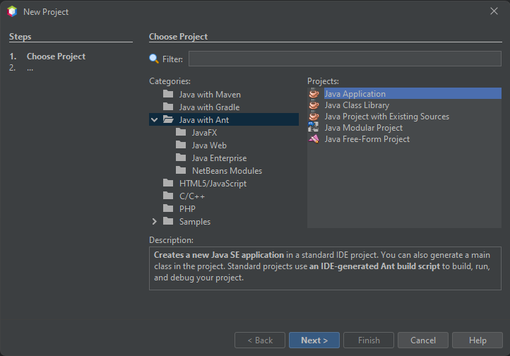
3.2 creación del proyecto
1 OBJETIVO
2 MARCO TEÓRICO
2.1 ARQUITECTURA CLIENTE – SERVIDOR.
2.1.1 CLIENTE
2.1.2 SERVIDOR
2.2 SOCKETS
2.2.1 PROPIEDADES
2.2.2 ATRIBUTOS
2.2.3 TIPOS DE SOCKETS
3 DESARROLLO
3.1 CREACIÓN DE CARPETAS PROYECTO
3.2 CREACIÓN DEL PROYECTO
3.3 CREACIÓN DE PAQUETES (MVC) CLIENTE – SERVIDOR.
3.4 CODIFICACIÓN PROYECTO CLIENTE
3.5 CODIFICACIÓN PROYECTO SERVIDOR
3.6 FUNCIONALIDAD
4 CONCLUSIONES
5 RECOMENDACIONES
6 BIBLIOGRAFÍA
1. Se creará un nuevo proyecto para ello se tiene que hacer clic en File, New Project, Java With Ant y finalmente Java Applications, se realiza el mismo procedimiento tanto para la aplicación Cliente y Servidor.
13
11

Slide 14
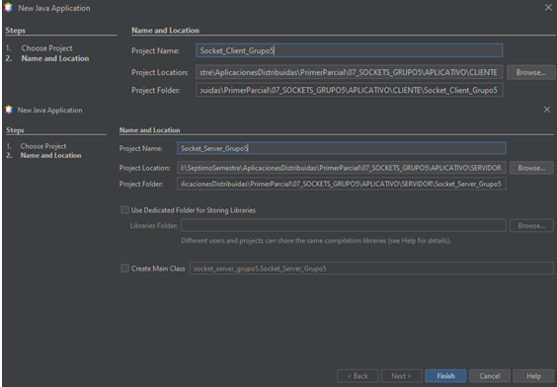
1 OBJETIVO
2 MARCO TEÓRICO
2.1 ARQUITECTURA CLIENTE – SERVIDOR.
2.1.1 CLIENTE
2.1.2 SERVIDOR
2.2 SOCKETS
2.2.1 PROPIEDADES
2.2.2 ATRIBUTOS
2.2.3 TIPOS DE SOCKETS
3 DESARROLLO
3.1 CREACIÓN DE CARPETAS PROYECTO
3.2 CREACIÓN DEL PROYECTO
3.3 CREACIÓN DE PAQUETES (MVC) CLIENTE – SERVIDOR.
3.4 CODIFICACIÓN PROYECTO CLIENTE
3.5 CODIFICACIÓN PROYECTO SERVIDOR
3.6 FUNCIONALIDAD
4 CONCLUSIONES
5 RECOMENDACIONES
6 BIBLIOGRAFÍA
2. Se procede a dar un nombre y a ubicarlo dentro de un directorio se realiza el mismo procedimiento tanto para la aplicación Cliente y Servidor.
14
12

Slide 15
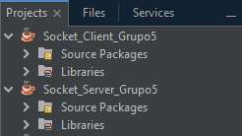
1 OBJETIVO
2 MARCO TEÓRICO
2.1 ARQUITECTURA CLIENTE – SERVIDOR.
2.1.1 CLIENTE
2.1.2 SERVIDOR
2.2 SOCKETS
2.2.1 PROPIEDADES
2.2.2 ATRIBUTOS
2.2.3 TIPOS DE SOCKETS
3 DESARROLLO
3.1 CREACIÓN DE CARPETAS PROYECTO
3.2 CREACIÓN DEL PROYECTO
3.3 CREACIÓN DE PAQUETES (MVC) CLIENTE – SERVIDOR.
3.4 CODIFICACIÓN PROYECTO CLIENTE
3.5 CODIFICACIÓN PROYECTO SERVIDOR
3.6 FUNCIONALIDAD
4 CONCLUSIONES
5 RECOMENDACIONES
6 BIBLIOGRAFÍA
3. A continuación se obtienen los siguientes proyectos con la siguiente estructura.
13
15

Slide 16
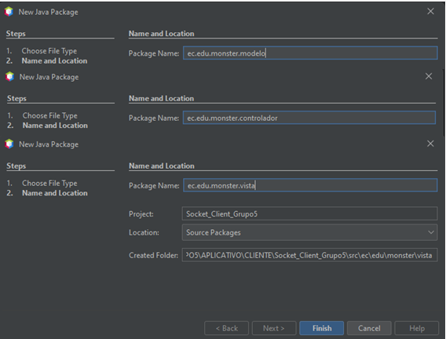
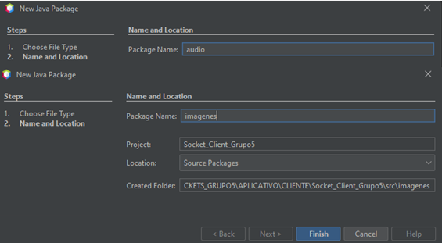
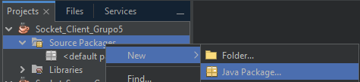
3.3 CREACIÓN DE PAQUETES (mvc) – CLIENTE
1 OBJETIVO
2 MARCO TEÓRICO
2.1 ARQUITECTURA CLIENTE – SERVIDOR.
2.1.1 CLIENTE
2.1.2 SERVIDOR
2.2 SOCKETS
2.2.1 PROPIEDADES
2.2.2 ATRIBUTOS
2.2.3 TIPOS DE SOCKETS
3 DESARROLLO
3.1 CREACIÓN DE CARPETAS PROYECTO
3.2 CREACIÓN DEL PROYECTO
3.3 CREACIÓN DE PAQUETES (MVC) CLIENTE – SERVIDOR.
3.4 CODIFICACIÓN PROYECTO CLIENTE
3.5 CODIFICACIÓN PROYECTO SERVIDOR
3.6 FUNCIONALIDAD
4 CONCLUSIONES
5 RECOMENDACIONES
6 BIBLIOGRAFÍA
1. Se crearán los paquetes del modelo, vista y controlador, además, de paquetes adicionales imágenes y audio para el proyecto Cliente
15
16

Slide 17
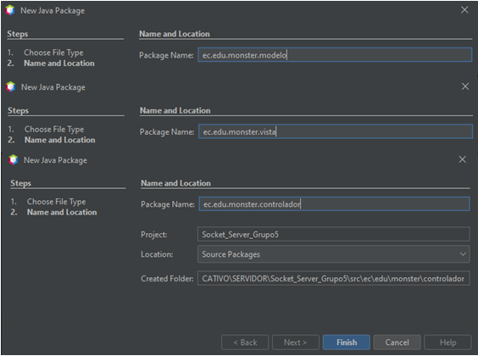

3.3 CREACIÓN DE PAQUETES (mvc) – SERVIDOR
1 OBJETIVO
2 MARCO TEÓRICO
2.1 ARQUITECTURA CLIENTE – SERVIDOR.
2.1.1 CLIENTE
2.1.2 SERVIDOR
2.2 SOCKETS
2.2.1 PROPIEDADES
2.2.2 ATRIBUTOS
2.2.3 TIPOS DE SOCKETS
3 DESARROLLO
3.1 CREACIÓN DE CARPETAS PROYECTO
3.2 CREACIÓN DEL PROYECTO
3.3 CREACIÓN DE PAQUETES (MVC) CLIENTE – SERVIDOR.
3.4 CODIFICACIÓN PROYECTO CLIENTE
3.5 CODIFICACIÓN PROYECTO SERVIDOR
3.6 FUNCIONALIDAD
4 CONCLUSIONES
5 RECOMENDACIONES
6 BIBLIOGRAFÍA
2. Se crearán los paquetes del modelo, vista y controlador para el proyecto Servidor
15
17

Slide 18
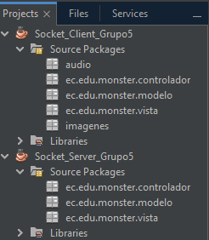
3.3 CREACIÓN DE PAQUETES (mvc) – SERVIDOR
1 OBJETIVO
2 MARCO TEÓRICO
2.1 ARQUITECTURA CLIENTE – SERVIDOR.
2.1.1 CLIENTE
2.1.2 SERVIDOR
2.2 SOCKETS
2.2.1 PROPIEDADES
2.2.2 ATRIBUTOS
2.2.3 TIPOS DE SOCKETS
3 DESARROLLO
3.1 CREACIÓN DE CARPETAS PROYECTO
3.2 CREACIÓN DEL PROYECTO
3.3 CREACIÓN DE PAQUETES (MVC) CLIENTE – SERVIDOR.
3.4 CODIFICACIÓN PROYECTO CLIENTE
3.5 CODIFICACIÓN PROYECTO SERVIDOR
3.6 FUNCIONALIDAD
4 CONCLUSIONES
5 RECOMENDACIONES
6 BIBLIOGRAFÍA
3. Finalmente se tiene la siguiente estructura en los dos proyectos Cliente – Servidor.
15
18

Slide 19
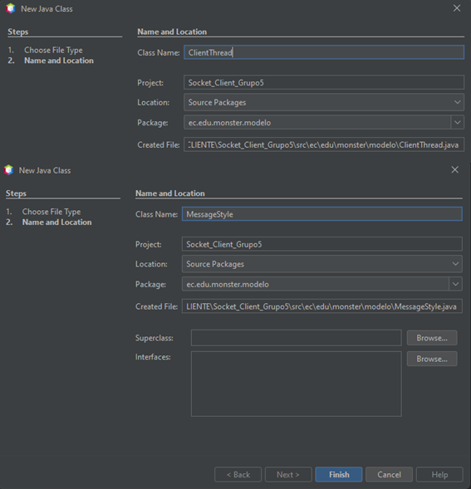
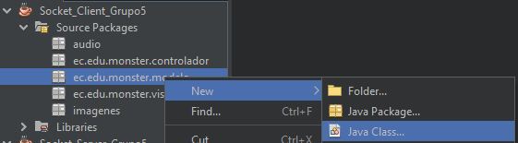
3.4 CODIFICACIÓN DEL PROYECTO CLIENTE
1 OBJETIVO
2 MARCO TEÓRICO
2.1 ARQUITECTURA CLIENTE – SERVIDOR.
2.1.1 CLIENTE
2.1.2 SERVIDOR
2.2 SOCKETS
2.2.1 PROPIEDADES
2.2.2 ATRIBUTOS
2.2.3 TIPOS DE SOCKETS
3 DESARROLLO
3.1 CREACIÓN DE CARPETAS PROYECTO
3.2 CREACIÓN DEL PROYECTO
3.3 CREACIÓN DE PAQUETES (MVC) CLIENTE – SERVIDOR.
3.4 CODIFICACIÓN PROYECTO CLIENTE
3.5 CODIFICACIÓN PROYECTO SERVIDOR
3.6 FUNCIONALIDAD
4 CONCLUSIONES
5 RECOMENDACIONES
6 BIBLIOGRAFÍA
1. Se crearán los archivos para el paquete modelo, por la cantidad de líneas de código existentes en los archivos no se adjuntarán capturas de los mismos.
18
19

Slide 20
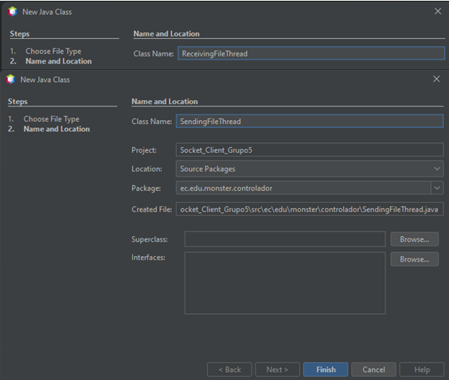
3.4 CODIFICACIÓN DEL PROYECTO CLIENTE
1 OBJETIVO
2 MARCO TEÓRICO
2.1 ARQUITECTURA CLIENTE – SERVIDOR.
2.1.1 CLIENTE
2.1.2 SERVIDOR
2.2 SOCKETS
2.2.1 PROPIEDADES
2.2.2 ATRIBUTOS
2.2.3 TIPOS DE SOCKETS
3 DESARROLLO
3.1 CREACIÓN DE CARPETAS PROYECTO
3.2 CREACIÓN DEL PROYECTO
3.3 CREACIÓN DE PAQUETES (MVC) CLIENTE – SERVIDOR.
3.4 CODIFICACIÓN PROYECTO CLIENTE
3.5 CODIFICACIÓN PROYECTO SERVIDOR
3.6 FUNCIONALIDAD
4 CONCLUSIONES
5 RECOMENDACIONES
6 BIBLIOGRAFÍA
2. Se crearán los archivos para el paquete controlador, por la cantidad de líneas de código existentes en los archivos no se adjuntarán capturas de los mismos.
18
20

Slide 21
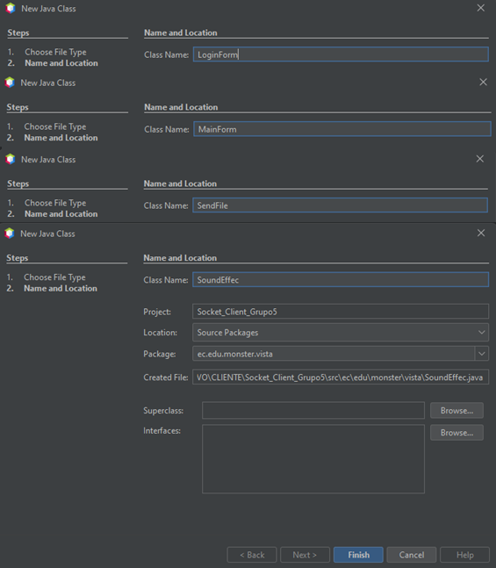
3.4 CODIFICACIÓN DEL PROYECTO CLIENTE
1 OBJETIVO
2 MARCO TEÓRICO
2.1 ARQUITECTURA CLIENTE – SERVIDOR.
2.1.1 CLIENTE
2.1.2 SERVIDOR
2.2 SOCKETS
2.2.1 PROPIEDADES
2.2.2 ATRIBUTOS
2.2.3 TIPOS DE SOCKETS
3 DESARROLLO
3.1 CREACIÓN DE CARPETAS PROYECTO
3.2 CREACIÓN DEL PROYECTO
3.3 CREACIÓN DE PAQUETES (MVC) CLIENTE – SERVIDOR.
3.4 CODIFICACIÓN PROYECTO CLIENTE
3.5 CODIFICACIÓN PROYECTO SERVIDOR
3.6 FUNCIONALIDAD
4 CONCLUSIONES
5 RECOMENDACIONES
6 BIBLIOGRAFÍA
3. Se crearán los archivos para el paquete vista, por la cantidad de líneas de código existentes en los archivos no se adjuntarán capturas de los mismos.
18
21

Slide 22

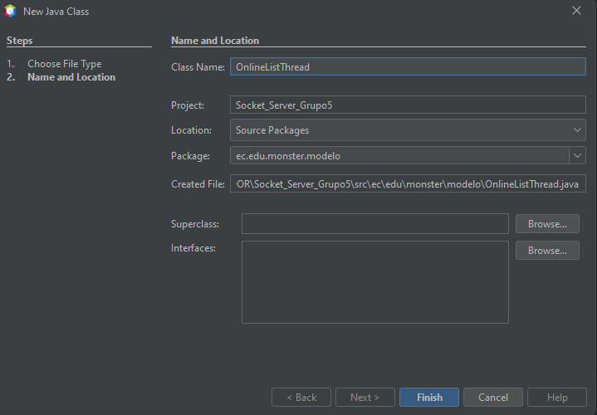
3.5 CODIFICACIÓN DEL PROYECTO SERVIDOR
1 OBJETIVO
2 MARCO TEÓRICO
2.1 ARQUITECTURA CLIENTE – SERVIDOR.
2.1.1 CLIENTE
2.1.2 SERVIDOR
2.2 SOCKETS
2.2.1 PROPIEDADES
2.2.2 ATRIBUTOS
2.2.3 TIPOS DE SOCKETS
3 DESARROLLO
3.1 CREACIÓN DE CARPETAS PROYECTO
3.2 CREACIÓN DEL PROYECTO
3.3 CREACIÓN DE PAQUETES (MVC) CLIENTE – SERVIDOR.
3.4 CODIFICACIÓN PROYECTO CLIENTE
3.5 CODIFICACIÓN PROYECTO SERVIDOR
3.6 FUNCIONALIDAD
4 CONCLUSIONES
5 RECOMENDACIONES
6 BIBLIOGRAFÍA
1. Se crearán los archivos para el paquete modelo, por la cantidad de líneas de código existentes en los archivos no se adjuntarán capturas de los mismos.
18
22

Slide 23
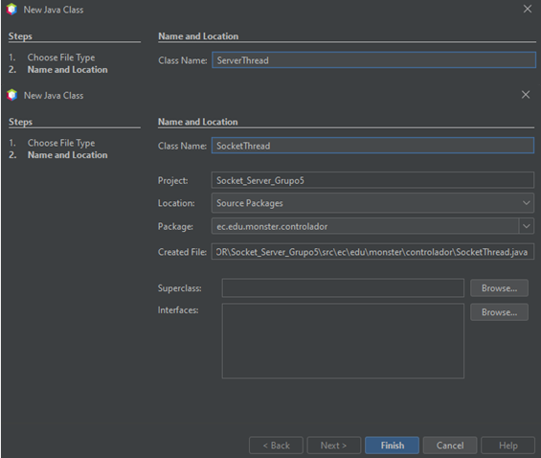
3.5 CODIFICACIÓN DEL PROYECTO SERVIDOR
1 OBJETIVO
2 MARCO TEÓRICO
2.1 ARQUITECTURA CLIENTE – SERVIDOR.
2.1.1 CLIENTE
2.1.2 SERVIDOR
2.2 SOCKETS
2.2.1 PROPIEDADES
2.2.2 ATRIBUTOS
2.2.3 TIPOS DE SOCKETS
3 DESARROLLO
3.1 CREACIÓN DE CARPETAS PROYECTO
3.2 CREACIÓN DEL PROYECTO
3.3 CREACIÓN DE PAQUETES (MVC) CLIENTE – SERVIDOR.
3.4 CODIFICACIÓN PROYECTO CLIENTE
3.5 CODIFICACIÓN PROYECTO SERVIDOR
3.6 FUNCIONALIDAD
4 CONCLUSIONES
5 RECOMENDACIONES
6 BIBLIOGRAFÍA
2. Se crearán los archivos para el paquete controlador, por la cantidad de líneas de código existentes en los archivos no se adjuntarán capturas de los mismos.
18
23

Slide 24
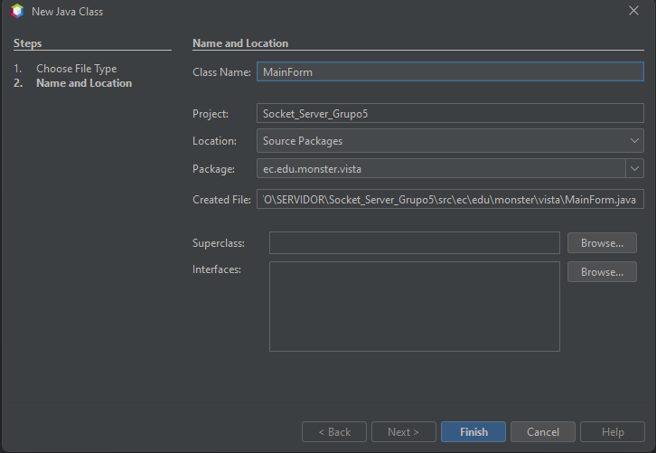
3.5 CODIFICACIÓN DEL PROYECTO SERVIDOR
1 OBJETIVO
2 MARCO TEÓRICO
2.1 ARQUITECTURA CLIENTE – SERVIDOR.
2.1.1 CLIENTE
2.1.2 SERVIDOR
2.2 SOCKETS
2.2.1 PROPIEDADES
2.2.2 ATRIBUTOS
2.2.3 TIPOS DE SOCKETS
3 DESARROLLO
3.1 CREACIÓN DE CARPETAS PROYECTO
3.2 CREACIÓN DEL PROYECTO
3.3 CREACIÓN DE PAQUETES (MVC) CLIENTE – SERVIDOR.
3.4 CODIFICACIÓN PROYECTO CLIENTE
3.5 CODIFICACIÓN PROYECTO SERVIDOR
3.6 FUNCIONALIDAD
4 CONCLUSIONES
5 RECOMENDACIONES
6 BIBLIOGRAFÍA
3. Se crearán los archivos para el paquete vista, por la cantidad de líneas de código existentes en los archivos no se adjuntarán capturas de los mismos.
18
24

Slide 25
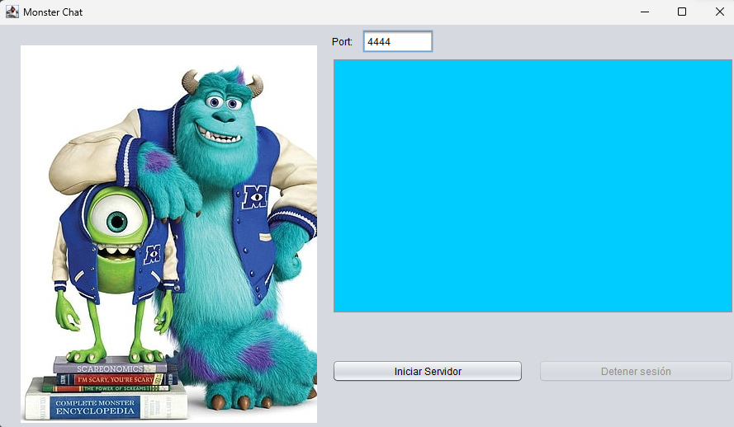
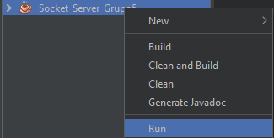
3.6 FUNCIONALIDAD
1 OBJETIVO
2 MARCO TEÓRICO
2.1 ARQUITECTURA CLIENTE – SERVIDOR.
2.1.1 CLIENTE
2.1.2 SERVIDOR
2.2 SOCKETS
2.2.1 PROPIEDADES
2.2.2 ATRIBUTOS
2.2.3 TIPOS DE SOCKETS
3 DESARROLLO
3.1 CREACIÓN DE CARPETAS PROYECTO
3.2 CREACIÓN DEL PROYECTO
3.3 CREACIÓN DE PAQUETES (MVC) CLIENTE – SERVIDOR.
3.4 CODIFICACIÓN PROYECTO CLIENTE
3.5 CODIFICACIÓN PROYECTO SERVIDOR
3.6 FUNCIONALIDAD
4 CONCLUSIONES
5 RECOMENDACIONES
6 BIBLIOGRAFÍA
1. Para poder ejecutar el proyecto lo primero que se tendrá que realizar el levantar el proyecto Servidor.
39
25

Slide 26
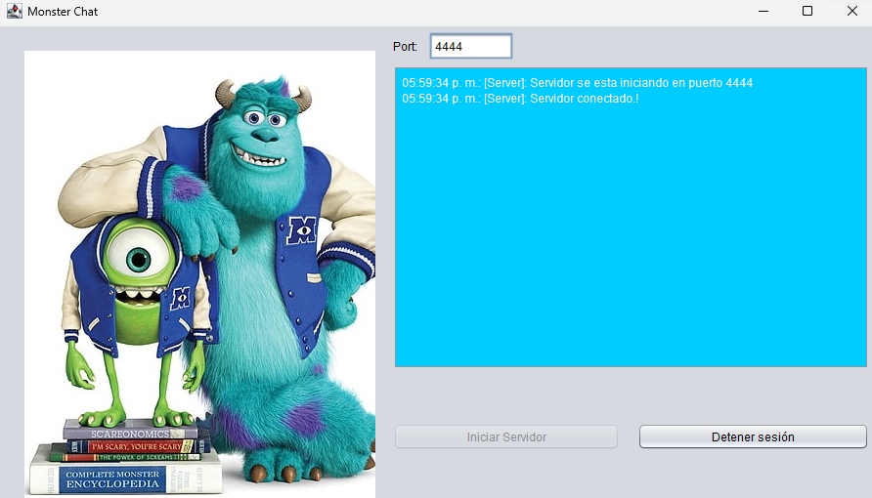
3.6 FUNCIONALIDAD
1 OBJETIVO
2 MARCO TEÓRICO
2.1 ARQUITECTURA CLIENTE – SERVIDOR.
2.1.1 CLIENTE
2.1.2 SERVIDOR
2.2 SOCKETS
2.2.1 PROPIEDADES
2.2.2 ATRIBUTOS
2.2.3 TIPOS DE SOCKETS
3 DESARROLLO
3.1 CREACIÓN DE CARPETAS PROYECTO
3.2 CREACIÓN DEL PROYECTO
3.3 CREACIÓN DE PAQUETES (MVC) CLIENTE – SERVIDOR.
3.4 CODIFICACIÓN PROYECTO CLIENTE
3.5 CODIFICACIÓN PROYECTO SERVIDOR
3.6 FUNCIONALIDAD
4 CONCLUSIONES
5 RECOMENDACIONES
6 BIBLIOGRAFÍA
2. Una vez ejecutado el proyecto Servidor, se tiene que iniciar el Servidor.
26
39
3

Slide 27
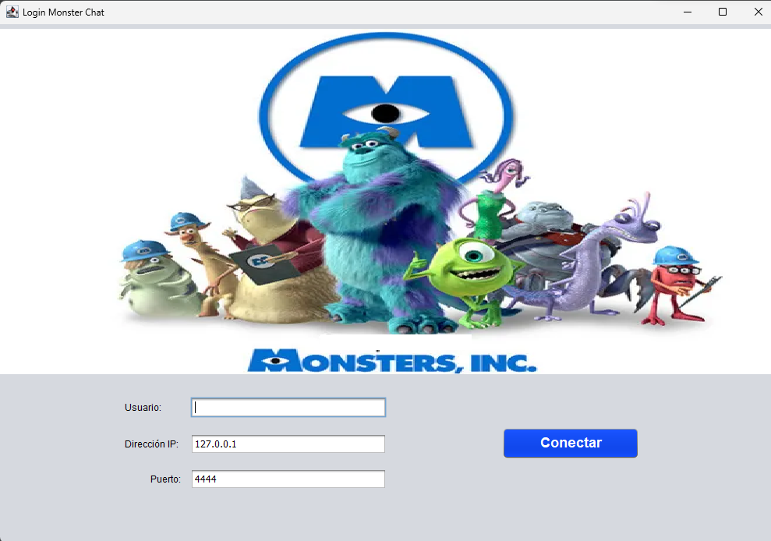
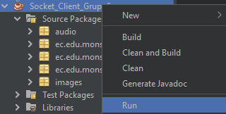
3.6 FUNCIONALIDAD
1 OBJETIVO
2 MARCO TEÓRICO
2.1 ARQUITECTURA CLIENTE – SERVIDOR.
2.1.1 CLIENTE
2.1.2 SERVIDOR
2.2 SOCKETS
2.2.1 PROPIEDADES
2.2.2 ATRIBUTOS
2.2.3 TIPOS DE SOCKETS
3 DESARROLLO
3.1 CREACIÓN DE CARPETAS PROYECTO
3.2 CREACIÓN DEL PROYECTO
3.3 CREACIÓN DE PAQUETES (MVC) CLIENTE – SERVIDOR.
3.4 CODIFICACIÓN PROYECTO CLIENTE
3.5 CODIFICACIÓN PROYECTO SERVIDOR
3.6 FUNCIONALIDAD
4 CONCLUSIONES
5 RECOMENDACIONES
6 BIBLIOGRAFÍA
3. Una vez iniciado el Servidor, se puede ejecutar el proyecto Cliente.
27
40
3

Slide 28
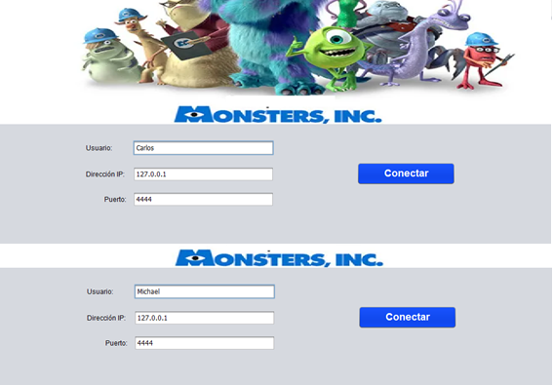
3.6 FUNCIONALIDAD
1 OBJETIVO
2 MARCO TEÓRICO
2.1 ARQUITECTURA CLIENTE – SERVIDOR.
2.1.1 CLIENTE
2.1.2 SERVIDOR
2.2 SOCKETS
2.2.1 PROPIEDADES
2.2.2 ATRIBUTOS
2.2.3 TIPOS DE SOCKETS
3 DESARROLLO
3.1 CREACIÓN DE CARPETAS PROYECTO
3.2 CREACIÓN DEL PROYECTO
3.3 CREACIÓN DE PAQUETES (MVC) CLIENTE – SERVIDOR.
3.4 CODIFICACIÓN PROYECTO CLIENTE
3.5 CODIFICACIÓN PROYECTO SERVIDOR
3.6 FUNCIONALIDAD
4 CONCLUSIONES
5 RECOMENDACIONES
6 BIBLIOGRAFÍA
4. Una vez ejecutado el Cliente se procede a ingresar los nombres de los usuarios para iniciar la comunicación.
40
3
28

Slide 29
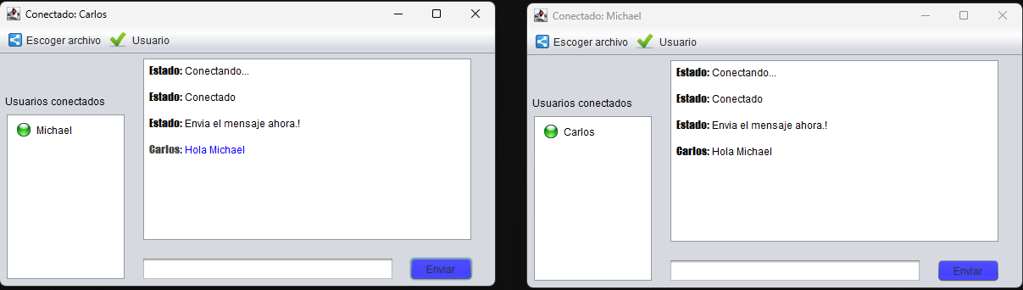
3.6 FUNCIONALIDAD
1 OBJETIVO
2 MARCO TEÓRICO
2.1 ARQUITECTURA CLIENTE – SERVIDOR.
2.1.1 CLIENTE
2.1.2 SERVIDOR
2.2 SOCKETS
2.2.1 PROPIEDADES
2.2.2 ATRIBUTOS
2.2.3 TIPOS DE SOCKETS
3 DESARROLLO
3.1 CREACIÓN DE CARPETAS PROYECTO
3.2 CREACIÓN DEL PROYECTO
3.3 CREACIÓN DE PAQUETES (MVC) CLIENTE – SERVIDOR.
3.4 CODIFICACIÓN PROYECTO CLIENTE
3.5 CODIFICACIÓN PROYECTO SERVIDOR
3.6 FUNCIONALIDAD
4 CONCLUSIONES
5 RECOMENDACIONES
6 BIBLIOGRAFÍA
5. Una vez que tenemos dos Clientes se puede comenzar una conversación.
29
41
3

Slide 30
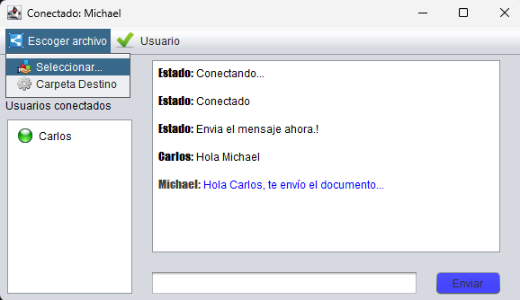
3.6 FUNCIONALIDAD
1 OBJETIVO
2 MARCO TEÓRICO
2.1 ARQUITECTURA CLIENTE – SERVIDOR.
2.1.1 CLIENTE
2.1.2 SERVIDOR
2.2 SOCKETS
2.2.1 PROPIEDADES
2.2.2 ATRIBUTOS
2.2.3 TIPOS DE SOCKETS
3 DESARROLLO
3.1 CREACIÓN DE CARPETAS PROYECTO
3.2 CREACIÓN DEL PROYECTO
3.3 CREACIÓN DE PAQUETES (MVC) CLIENTE – SERVIDOR.
3.4 CODIFICACIÓN PROYECTO CLIENTE
3.5 CODIFICACIÓN PROYECTO SERVIDOR
3.6 FUNCIONALIDAD
4 CONCLUSIONES
5 RECOMENDACIONES
6 BIBLIOGRAFÍA
6. Se puede realizar envíos de archivos desde cualquiera de los chats, para ello se deberá elegir la opción de Escoger Archivo.
30
41
3

Slide 31
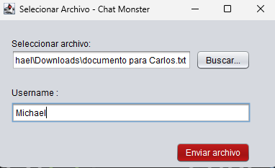
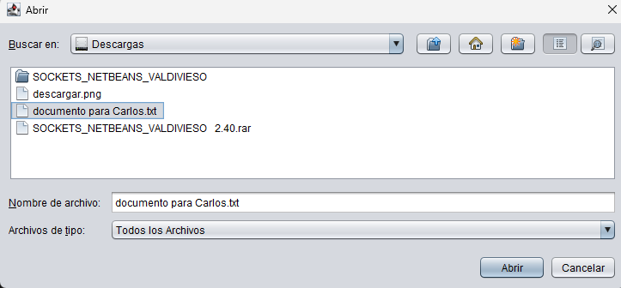
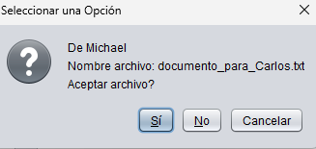
3.6 FUNCIONALIDAD
1 OBJETIVO
2 MARCO TEÓRICO
2.1 ARQUITECTURA CLIENTE – SERVIDOR.
2.1.1 CLIENTE
2.1.2 SERVIDOR
2.2 SOCKETS
2.2.1 PROPIEDADES
2.2.2 ATRIBUTOS
2.2.3 TIPOS DE SOCKETS
3 DESARROLLO
3.1 CREACIÓN DE CARPETAS PROYECTO
3.2 CREACIÓN DEL PROYECTO
3.3 CREACIÓN DE PAQUETES (MVC) CLIENTE – SERVIDOR.
3.4 CODIFICACIÓN PROYECTO CLIENTE
3.5 CODIFICACIÓN PROYECTO SERVIDOR
3.6 FUNCIONALIDAD
4 CONCLUSIONES
5 RECOMENDACIONES
6 BIBLIOGRAFÍA
7. Se deberá elegir el archivo, y agregar el Username se acepta el archivo.
31
41
3

Slide 32
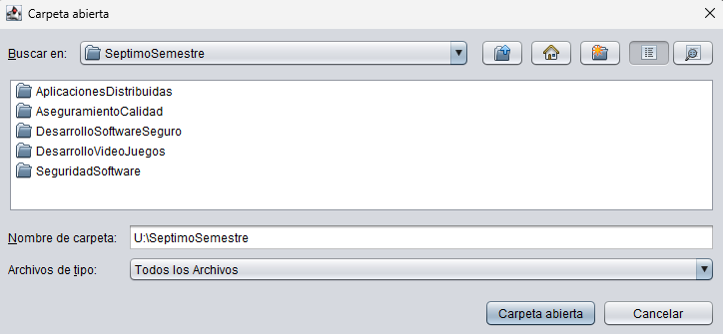
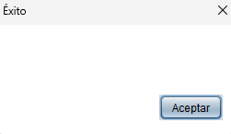
3.6 FUNCIONALIDAD
1 OBJETIVO
2 MARCO TEÓRICO
2.1 ARQUITECTURA CLIENTE – SERVIDOR.
2.1.1 CLIENTE
2.1.2 SERVIDOR
2.2 SOCKETS
2.2.1 PROPIEDADES
2.2.2 ATRIBUTOS
2.2.3 TIPOS DE SOCKETS
3 DESARROLLO
3.1 CREACIÓN DE CARPETAS PROYECTO
3.2 CREACIÓN DEL PROYECTO
3.3 CREACIÓN DE PAQUETES (MVC) CLIENTE – SERVIDOR.
3.4 CODIFICACIÓN PROYECTO CLIENTE
3.5 CODIFICACIÓN PROYECTO SERVIDOR
3.6 FUNCIONALIDAD
4 CONCLUSIONES
5 RECOMENDACIONES
6 BIBLIOGRAFÍA
8. Se elige la ruta donde se guardará el archivo recibido y finalmente se hace clic en aceptar.
32
41
3

Slide 33
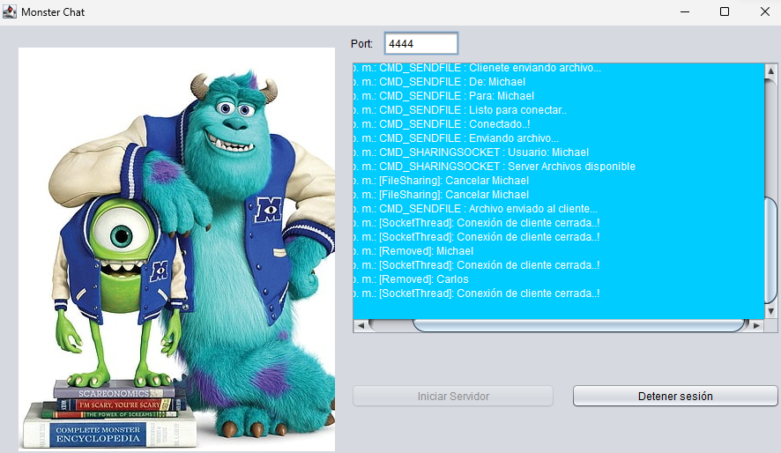
3.6 FUNCIONALIDAD
1 OBJETIVO
2 MARCO TEÓRICO
2.1 ARQUITECTURA CLIENTE – SERVIDOR.
2.1.1 CLIENTE
2.1.2 SERVIDOR
2.2 SOCKETS
2.2.1 PROPIEDADES
2.2.2 ATRIBUTOS
2.2.3 TIPOS DE SOCKETS
3 DESARROLLO
3.1 CREACIÓN DE CARPETAS PROYECTO
3.2 CREACIÓN DEL PROYECTO
3.3 CREACIÓN DE PAQUETES (MVC) CLIENTE – SERVIDOR.
3.4 CODIFICACIÓN PROYECTO CLIENTE
3.5 CODIFICACIÓN PROYECTO SERVIDOR
3.6 FUNCIONALIDAD
4 CONCLUSIONES
5 RECOMENDACIONES
6 BIBLIOGRAFÍA
9. Se puede visualizar en el Servidor las acciones que fueron realizadas por los Clientes.
41
3
33

Slide 34
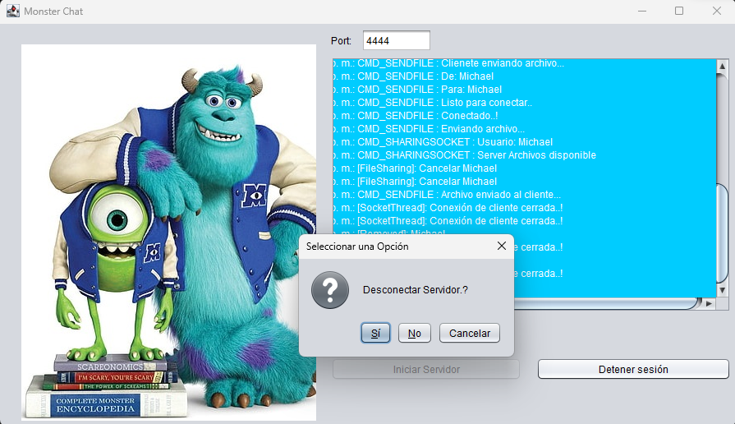
3.6 FUNCIONALIDAD
1 OBJETIVO
2 MARCO TEÓRICO
2.1 ARQUITECTURA CLIENTE – SERVIDOR.
2.1.1 CLIENTE
2.1.2 SERVIDOR
2.2 SOCKETS
2.2.1 PROPIEDADES
2.2.2 ATRIBUTOS
2.2.3 TIPOS DE SOCKETS
3 DESARROLLO
3.1 CREACIÓN DE CARPETAS PROYECTO
3.2 CREACIÓN DEL PROYECTO
3.3 CREACIÓN DE PAQUETES (MVC) CLIENTE – SERVIDOR.
3.4 CODIFICACIÓN PROYECTO CLIENTE
3.5 CODIFICACIÓN PROYECTO SERVIDOR
3.6 FUNCIONALIDAD
4 CONCLUSIONES
5 RECOMENDACIONES
6 BIBLIOGRAFÍA
10. Finalmente se detienen los servicios.
34
41
3

Slide 35
4 CONCLUSIONES
1 OBJETIVO
2 MARCO TEÓRICO
2.1 ARQUITECTURA CLIENTE – SERVIDOR.
2.1.1 CLIENTE
2.1.2 SERVIDOR
2.2 SOCKETS
2.2.1 PROPIEDADES
2.2.2 ATRIBUTOS
2.2.3 TIPOS DE SOCKETS
3 DESARROLLO
3.1 CREACIÓN DE CARPETAS PROYECTO
3.2 CREACIÓN DEL PROYECTO
3.3 CREACIÓN DE PAQUETES (MVC) CLIENTE – SERVIDOR.
3.4 CODIFICACIÓN PROYECTO CLIENTE
3.5 CODIFICACIÓN PROYECTO SERVIDOR
3.6 FUNCIONALIDAD
4 CONCLUSIONES
5 RECOMENDACIONES
6 BIBLIOGRAFÍA
Los sockets nos permiten implementar una arquitectura cliente – servidor donde la comunicación es iniciada por uno de los procesos el cual es denominado “Cliente” y finalmente se espera al segundo proceso inicie la comunicación por tal razón es conocido como servidor.
Un socket nos permite el intercambio de información entre procesos en la misma máquina o en una red de tal manera que se puede distribuir el trabajo y tener el acceso a datos centralizados.
Un socket es un proceso o hilo que existe en la máquina del cliente y servidor, la cual sirve como instancia para que un programa servidor y el cliente tengan acceso a la información la misma que es transmitida por varias capas de red.
35
44
3

Slide 36
5 RECOMENDACIONES
1 OBJETIVO
2 MARCO TEÓRICO
2.1 ARQUITECTURA CLIENTE – SERVIDOR.
2.1.1 CLIENTE
2.1.2 SERVIDOR
2.2 SOCKETS
2.2.1 PROPIEDADES
2.2.2 ATRIBUTOS
2.2.3 TIPOS DE SOCKETS
3 DESARROLLO
3.1 CREACIÓN DE CARPETAS PROYECTO
3.2 CREACIÓN DEL PROYECTO
3.3 CREACIÓN DE PAQUETES (MVC) CLIENTE – SERVIDOR.
3.4 CODIFICACIÓN PROYECTO CLIENTE
3.5 CODIFICACIÓN PROYECTO SERVIDOR
3.6 FUNCIONALIDAD
4 CONCLUSIONES
5 RECOMENDACIONES
6 BIBLIOGRAFÍA
Antes de comenzar con el desarrollo de proyectos haciendo uso de sockets es importante el conocer los hilos.
Para el desarrollo de la práctica es importante el conocer que es una arquitectura cliente – servidor, además, del Modelo Vista Controlador.
45
36

Slide 37
6 BIBLIOGRAFÍA
1 OBJETIVO
2 MARCO TEÓRICO
2.1 ARQUITECTURA CLIENTE – SERVIDOR.
2.1.1 CLIENTE
2.1.2 SERVIDOR
2.2 SOCKETS
2.2.1 PROPIEDADES
2.2.2 ATRIBUTOS
2.2.3 TIPOS DE SOCKETS
3 DESARROLLO
3.1 CREACIÓN DE CARPETAS PROYECTO
3.2 CREACIÓN DEL PROYECTO
3.3 CREACIÓN DE PAQUETES (MVC) CLIENTE – SERVIDOR.
3.4 CODIFICACIÓN PROYECTO CLIENTE
3.5 CODIFICACIÓN PROYECTO SERVIDOR
3.6 FUNCIONALIDAD
4 CONCLUSIONES
5 RECOMENDACIONES
6 BIBLIOGRAFÍA
https://www.infor.uva.es/~fdiaz/sd/doc/java.net.pdf
Rivera, J. (s.f.). Sockets en Java. Obtenido de http://pedrobeltrancanessabiblioteca.weebly.com/uploads/1/2/4/0/12405072/mi_manual_sockets.pdf
ULG. (s.f.). Socket programming. Obtenido de Complement for the programming assignment: http://www.montefiore.ulg.ac.be/~hiard/Java%20Sockets.pdf
https://cruzado.info/tutojava/V_2.htm
https://www.youtube.com/watch?v=L0Y6hawPB-E&t=4s
Vila, J. (s.f.). Sockets en Java Sockets en J. Obtenido de https://poliformat.upv.es/access/content/group/OCW_6069_2008/T2.- Comunicaci%C3%B3n%20I%3A%20del%20C_S%20al%20modelo%20de%20objetos/T ecnolog%C3%ADa%20JAVA/Java-sockets.pdf
46
37

